Slide 1
東原保育園の位置図

Slide 2
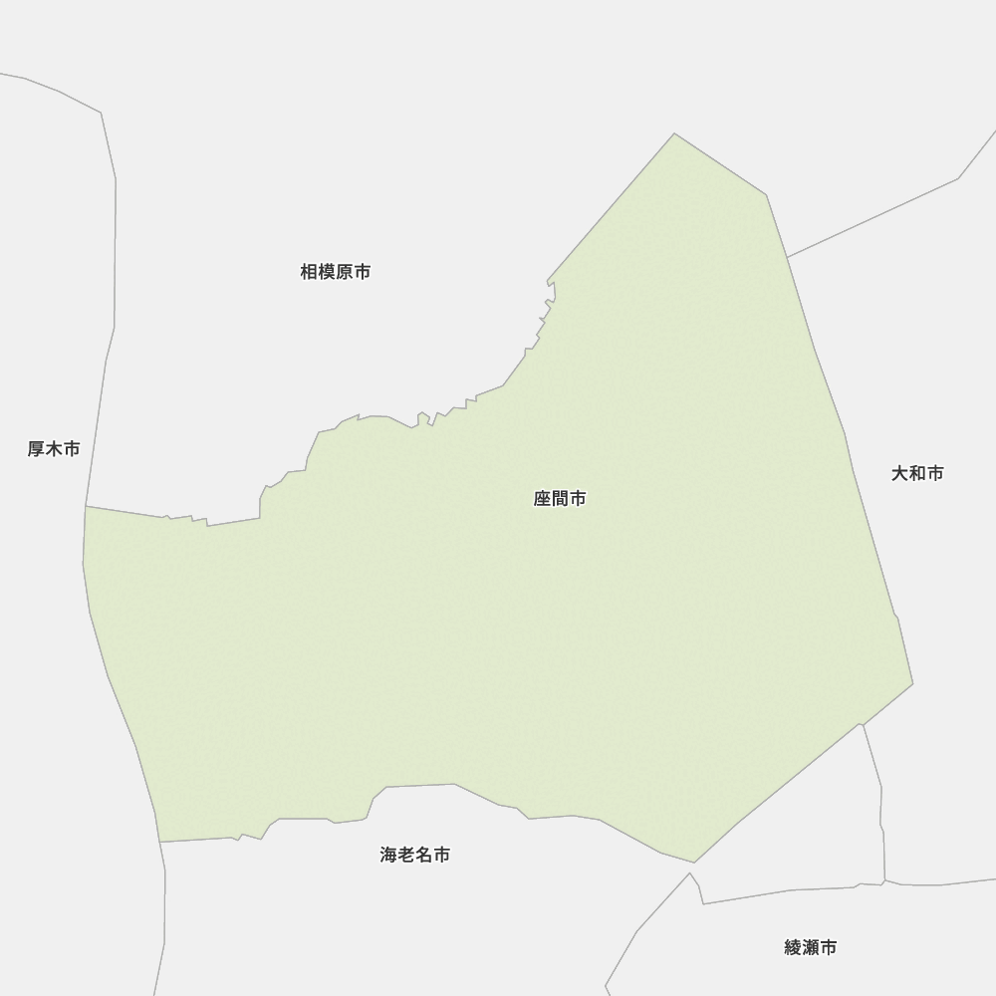
座間市内における東原保育園の位置図

Slide 3
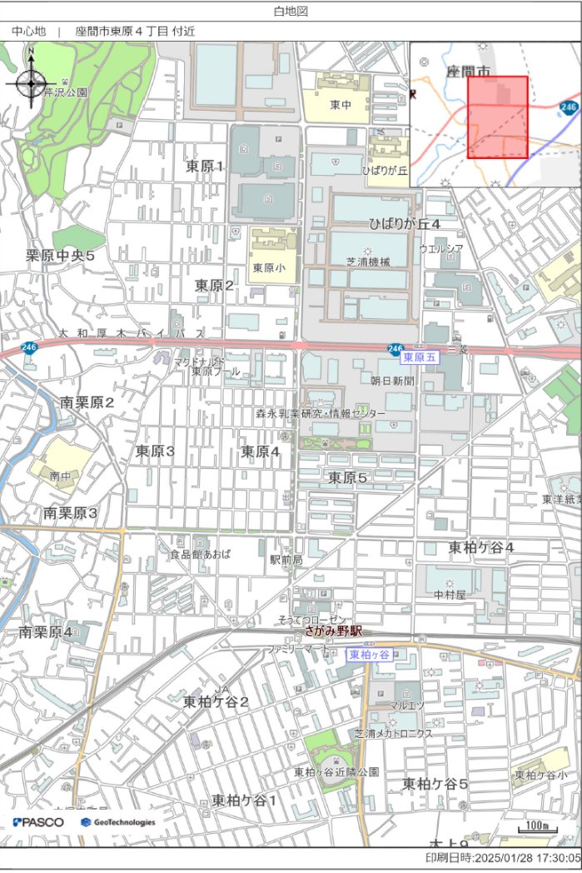
座間市内における東原保育園の位置図②

